Slide 1
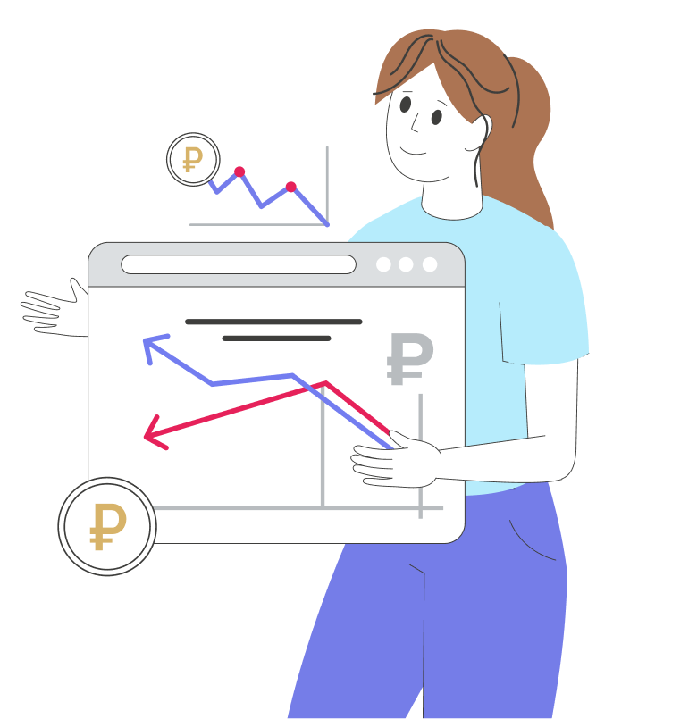
Азбука начинающего инвестора: базовые понятия
Восьмой этап Всероссийской просветительской
Эстафеты «Мои финансы»
спикер,
должность спикера

Slide 2




ЗАЧЕМ ИНВЕСТИРОВАТЬ?
Инвестиции
– это вложение денежных средств или других активов с целью получения дохода в будущем
Увеличение благосостояния
Снижение потерь от инфляции
Диверсификация источников благосостояния
Накопления
на старость

Slide 3
ГОТОВЫ ЛИ ВЫ ИНВЕСТИРОВАТЬ?
Финансовый резерв
Создание финансовой подушки безопасности
Создание финансовой подушки безопасности
Финансовая защита
Рисковое страхование жизни
Страхование от несчастных случаев
ДМС
Страхование имущества и ответственности
Накопления / Сбережения
Банковские вклады и накопительные счета
Негосударственное пенсионное обеспечение
Программа долгосрочных сбережений
Накопительное страхование жизни
Биржевые активы (брокерский счет, доверительное управление, ИИС)
Облигации`
Долевое страхование жизни (ДСЖ)
Обезличенный металлический счет
Инвестиции

Slide 4
ПРАВИЛА НАЧИНАЮЩЕГО ИНВЕСТОРА
Сначала подушка, потом биржа:
Не инвестируйте деньги, которые могут внезапно понадобиться
Инвестируйте только то, что готовы потерять: поймите, готовы ли вы психологически к потере капитала
Диверсифицируйте: распределяйте капитал между разными активами
Начинайте с малого: протестируйте свою стратегию, инструменты и брокерскую платформу
Не поддавайтесь эмоциям:
эмоциональные решения скорее убыточны и разрушают заранее составленную стратегию
Не верьте мошенникам:
если обещают гарантированную доходность, не объясняют источники дохода, давят на срочность, используют чрезмерно сложную терминологию
Критически осмысляйте все предложения
1
5
2
6
3
4
7

Slide 5





ВАЖНЫЕ ХАРАКТЕРИСТИКИ
ИНВЕСТИЦИОННЫХ ИНСТРУМЕНТОВ
Риск: вероятность утраты вложенных средств / вероятность неполучения ожидаемого дохода
Доходность: годовой темп прироста вложенных средств в процентах
Ликвидность: возможность досрочного прекращения, вывода вложенных средств без потерь
Срок инвестирования:
до 1 года,
от 1 года до 5 лет,
более 5 лет.
Наличие гарантий
на случай отзыва лицензии
у финансовой организации
и налоговых льгот

Slide 6






Взаимосвязь риска и доходности
АКЦИИ
Планируемая доходность
от инвестиций
НЕДВИЖИМОСТЬ
ВАЛЮТА
ДЕПОЗИТЫ
ДРАГОЦЕННЫЕ МЕТАЛЛЫ
ОБЛИГАЦИИ
Риск потери части инвестиций

Slide 7
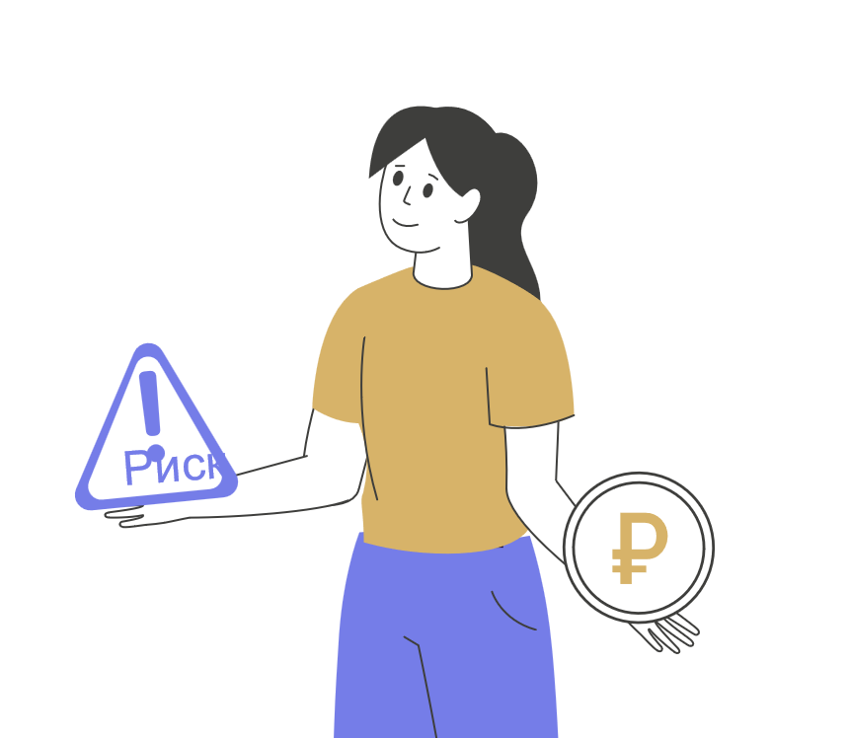
Риск-профиль
Что для вас важнее?
Сохранить деньги от инфляции
Постепенно накопить на крупную цель
Максимально приумножить капитал на горизонте 10+ лет, даже если будут серьёзные временные просадки.
О чём вы будете больше жалеть?
Что вложились в актив, который потом сильно упал
Что не вложились в актив, который потом сильно вырос
После потери какой доли инвестированного капитала вы откажитесь от инвестиций и захотите вывести деньги?
Минимальная (+-1-5% в год)
Небольшая (+-5-10%)
Умеренная или значительная (15-25% и больше)
Консервативный
Умеренный / рациональный
Агрессивный

Slide 8







Доверительное управление
ДОВЕРИТЕЛЬНОЕ УПРАВЛЕНИЕ – услуга по передаче выбора стратегии инвестирования на фондовом рынке компаниям, специализирующихся на подобной деятельности
!
Лицензия ЦБ РФ
Прозрачная система ценообразования
Частота и ясность отчётности
Разные стратегии инвестирования
Финансовые исследования и аналитика
Длительная история
и хорошая репутация
Удобство мониторинга

Slide 9



Самостоятельное управление
БРОКЕРСКИЕ ПЛАТФОРМЫ – программное обеспечение, которое позволяет инвестору торговать на бирже. Выполняют роль посредника (брокера)
!
Лицензия ЦБ РФ
Тарифная политика
Интеграция с банковскими услугами
Надёжность

Slide 10
Ключевые идеи
1
Создайте финансовую подушку безопасности перед тем, как начать. Никогда не инвестируйте заёмные деньги!
Диверсифицируйте портфель: распределяйте капитал между разными активами, отраслями, валютами и странами, чтобы снизить зависимость от неудачи одного из них.
Понимайте связь риска и доходности: чем выше потенциальная доходность инструмента, тем выше риск потери вложений.
Оценивайте характеристики инструментов: при выборе инвестиционного инструмента анализируйте его риск, доходность, ликвидность, срок и наличие гарантий.
Используйте налоговые льготы: рассмотрите возможность открытия ИИС-3 или участия в Программе долгосрочных сбережений (ПДС) для оформления налоговых вычетов и дополнительного дохода.
2
3
4
5

Slide 11






Больше полезной информации
можно найти
на портале моифинансы.рф
и в социальных сетях

